Slide 1
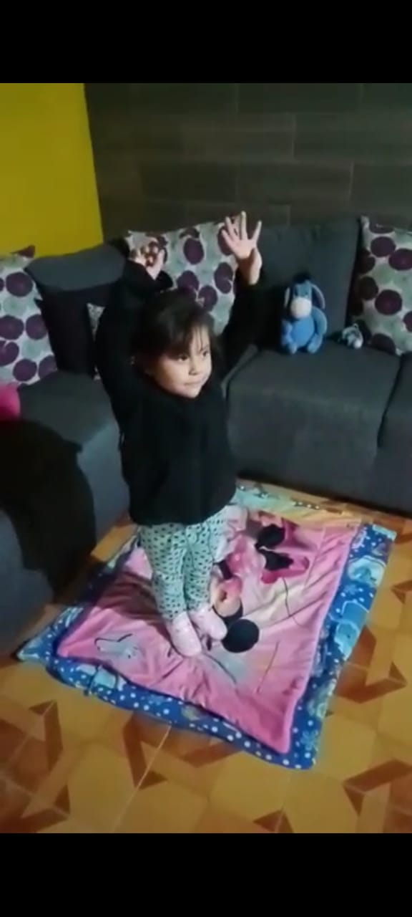
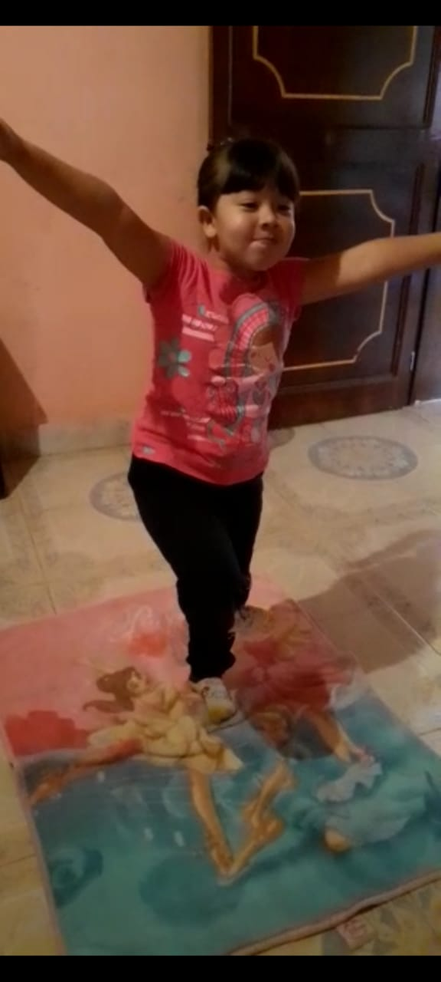
ACTIVIDAD:INHALO Y EXHALO La docente envía a los niños un video hecho por ella mencionando algunas posiciones de yoga y la importancia de estar relajados y mantener una respiración correcta. Los alumnos enviaron un video a la docente donde están practicando estas posiciones de yoga, mostrando interés pues las madres mencionan que les da vergüenza grabarse, sin embargo al observar a su maestra les fue mas fácil realizar la actividad.

